Slide 1
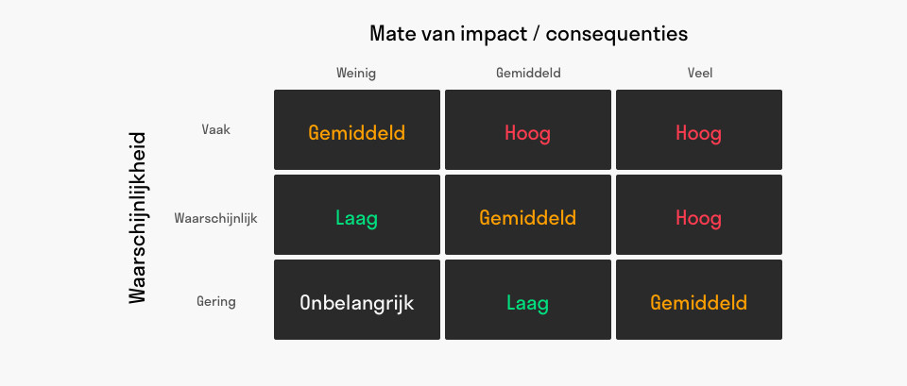
11 Risicoanalyse – Plan van Aanpak
Bij een risicoanalyse worden risico’s omschreven en kwantitatief gemaakt door de kans te bepalen dat er zich een dreiging voordoet, en welke gevolgen daaruit kunnen voortvloeien.
Doe dit op zowel:
Extern
Intern

